Slide 1
Learning UI Programming
찬찬히 단계적으로 배우고 익히는 습관을 들여야 한다.

Slide 2
목표
헤매기 / 익숙해지기
개념과 자료 정리

Slide 3
튜토리얼
I. raywenderlich.com의 UI 튜토리얼 따라하기
세 파트로 나뉘어 있음
Animate buttons
Slides-in UI
Controls

Slide 4
Ray Wenderlich의 튜토리얼
I

Slide 5
Getting Started
애셋 제공
이미지 : png 파일들
폰트 : otf, ttf 파일들
Otf 파일은?
시작 프로젝트
빠르게 진행할 수 있도록 하는 방식
세부적인 내용들 스킵하고 진행하기 좋음
파트별로 시작하고 다음 단계 시작 프로젝트까지 진행하는 방식
RocketMouse_Starter_pt1-1.zip
Open
에디터 버전이 더 낮음
하위 버전 호환성 지원 안 함
새로 만들어서 다르게 접근한다.

Slide 6
Getting Started
MenuScene
Fonts/Menu import
Image
Canvas
EventSystem
2D 프로젝트라야 import 할 때 Sprite로 들어옴. 아니면 그냥 이미지 애셋이 됨
Image.SetNativeSize
이미지 원래 크기로 설정
Canvas Scalar 언급
현재 버전에서는 그냥 전체 이미지 보임
왜 그런지 확인해야 함

Slide 7
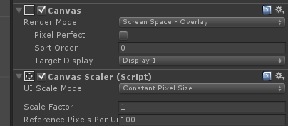
Canvas Scaler
작은 모니터.
아마도 해상도를 표시 못하는 장치들을 말하는 듯
기준 해상도로 작업
대부분 이렇게 진행하는 듯
옵션
Scale With Screen Size
Reference Resolution
1136 x 640
Match Width or Height
1로 값 지정
Height 기준으로 함
Game view 해상도 바꿔서 확인
빌드 후 실행 확인
Height면 높이가 다 표시
Width면 폭이 다 표시
남는 영역은 푸른색으로 표시됨
더 나은 방법은 없는가?
뭔가 꽉 채우는 이미지로 배경을 만들 수 없는가?
진짜 배경
Constant Pixel Size로 하면 전체를 덮을 수 있다.
게임 배경은 Scale With Screen Size로 해야 할 듯.
캔버스 크기 조절 컴포넌트

Slide 8
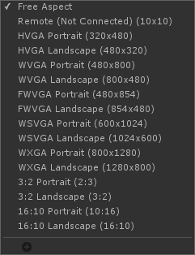
Canvas Scaler
Build 화면
Switch Platform으로 Android를 선택
게임 뷰에서 선택 가능
안드로이드 Aspects

Slide 9
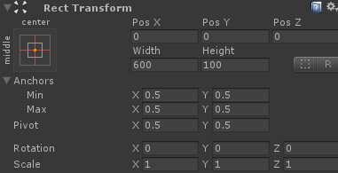
Adding a Header Image
Rect Transform
Anchors
부모의 크기 변경에 반응할 때 매우 유용
해상도 때문에 필수
부모의 네 구석에 반응
Anchor Presets로 많이 쓰이는 것 제공
Custom Anchors
아이콘 안 보이면 프리셋 누리기
Preview 라인이 안 보임
버전 차이인가?

Slide 10

Adding a Header Image
Rect Transform Depends on the Current Anchors Setting
가로 / 세로 개념으로 봐야 한다.
가로가 고정되면
x 좌표가 고정
Width 고정
세로가 고정되면
Y 좌표가 고정
Height 고정
앵커 위치에 따라 좌표가 바뀐다.
Left, Right, Top, Bottom의 좌표가 바뀐다.
부모 내에서 좌표
Pivot
Normalized coordinates (정규 좌표계)
(0, 0) ~ (1, 1) 사이 float 값
UI element의 좌표
피벗에서 상대적인 좌표 값
피벗 편집은?
Center 모드를 클릭하면 Pivot으로 변경됨

Slide 11

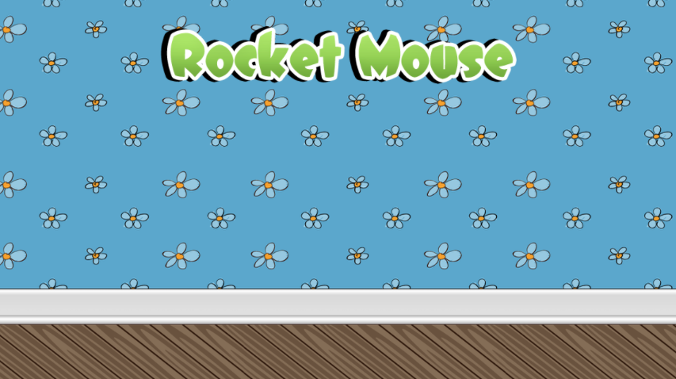
Placing a Header Image
Tip: Hiding a GameObject
Inspector에서 오브젝트 이름 옆의 체크 박스로 지정
GameObject.SetActive(false) 와 동일.
작업 결과 화면
로켓 마우스 추가하기 위한 작업
해상도 변경되어도 위치가 잘 맞음

Slide 12
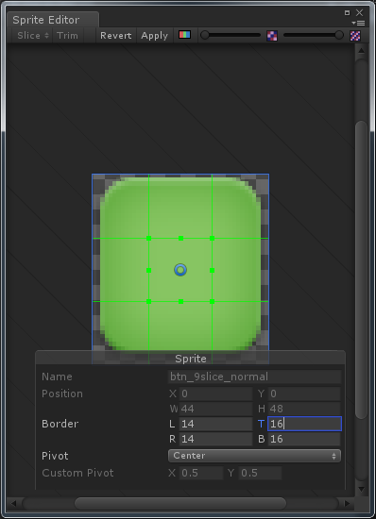
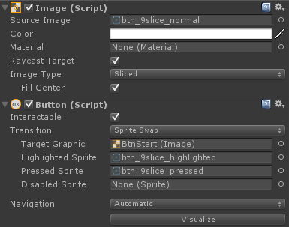
Adding the Start Button
9-Slice Scaling
2D의 전통적인 기법
Preparing Button Images
L, R, T, B 설정
Setting Button Images
Sliced
Normal 이미지는 Source Image로 지정
Sprite Editor

Slide 13
Setting a Custom Font for the Button
Drag & Drop
That’s it!

Slide 14
Creating UIManager
Button의 동작을 구성하기 위한 방법 중 하나
GameObject로 UIManager (이름만) 만들기
UIManager에 스크립트 추가
UIManagerScript
StartGame 함수 추가
Button에서 StartGame 함수 호출 연결
UnityEngine.SceneManagement
SceneManager.LoadScene()
전환이 예쁘지 않지만 동작함

Slide 15
Part 2
애니메이션 추가
설정 다이얼로그 처리
팝업?
UI Control 추가

Slide 16
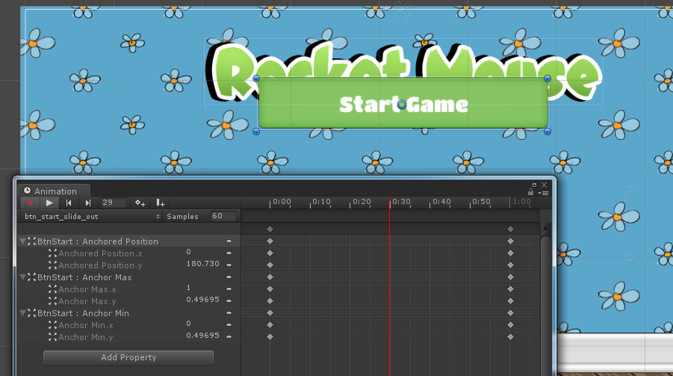
Animating Buttons
다른 오브젝트 애니메이션과 동일
Animator 컴포넌트 추가
Window → Animation 창 열기
Create 하면
애님 콘트롤러 (상태 제어기)
애님 파일이 생성됨
현재 선택된 GameObject와 자동 연결
Animating a Button Sliding Out of the Screen
속성과 키프레임 값들을 세심하게 살펴야 함
마치 애니메이터가 된 것처럼 생각해야 함.
Animating Buttons Slide-in
Animator 창에서 기존 slide-out 상태 복사
Transition 만들고
Parameteres에 isHidden Boolean 추가
이를 각 상태의 condition에 추가해서 반응하도록 함
현재의 애님 상태 관리 기능들 대부분 이런 방식일 듯
애니메이션 윈도 플레이

Slide 17
Animating the Settings Button
동일한 작업의 반복
Animation을 만들지 않고 Animator에서 상태 복사하고 Speed를 -1로 함 (거꾸로 들어오게)
State 간의 Transition을 Parameters에 Boolean 값을 등록해서 처리
이 값을 스크립트에서 제어하도록 함
Inspector에서 Animator 변수 지정
이게 좋은 방법은 아니라고 들었는데
최선의 방법은 무엇일까?

Slide 18
Adding the Settings Dialog
Panel을 화면 우측에 만듦
Animator로 Slide-in으로 표시
닫기 누르면 Slide-out
구조화?
Dialog 클래스?
뭔가 필요하긴 할 듯

Slide 19
연습 문제들
Ex

Slide 20
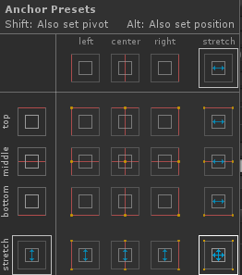
Ex. 앵커 / 피벗 좌표계 익숙해지기
L / R / B / T 으로 생각하기
부모 내에 상대적인 좌표
Anchor 설정에 따라 위의 값 계산
좌 / 우 / 아래 / 위
Stretch 여부가 미치는 영향
I. 피벗은 해당 오브젝트 내의 상대적인 비율 위치
II. Left / Right / Bottom / Top

Slide 21

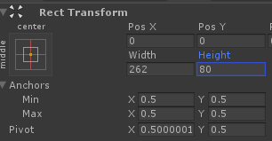
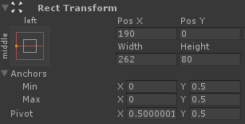
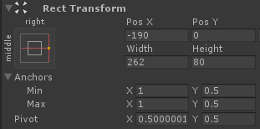
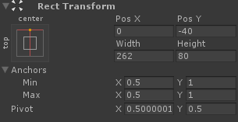
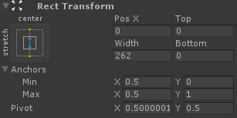
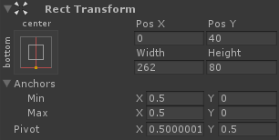
Ex. 앵커 / 피벗 좌표계 익숙해지기
정확한 계산식을 지금 바로 알기 좀 어렵다.
그래도 찾도록 한다.

Slide 22
Ex. 보드 게임 대략 만들기
애니나 연출 없이
위치 잡고 패 들어오고
순서대로 진행되고
베팅 버튼으로 하고
이런 것들 만들어 보기

Slide 23
Ex. 한글 폰트 적용해 보기
프로그래머로 좋아하는 나눔고딕폰트 적용해 보기

Slide 24
Ex. UI로 게임 만들기

Slide 25
2016/12/29 (목)
파워포인트 예쁘게 만들었다.
나눔고딕코딩 마음에 든다. 널찍하게 잘 보인다.
간단하게 색상 준 것도 마음에 든다.
UI로 게임 만들면 되겠다.
어차피 UI 구성 요소도 게임 오브젝트라 보드 게임 만드는 건 문제 없고
동일 좌표계 내에서 동작하기 때문에 번거롭게 두 가지 사용할 필요 없을 듯.
같은 부모 내에서 동일 Anchor, 동일 Pivot으로 통일하면 된다.
표현 관련
2D / 3D 포함해서 이 쪽은 2월에 좀 집중적으로 하고
그 전까지는 인공지능에 집중한다.

